Slide 1
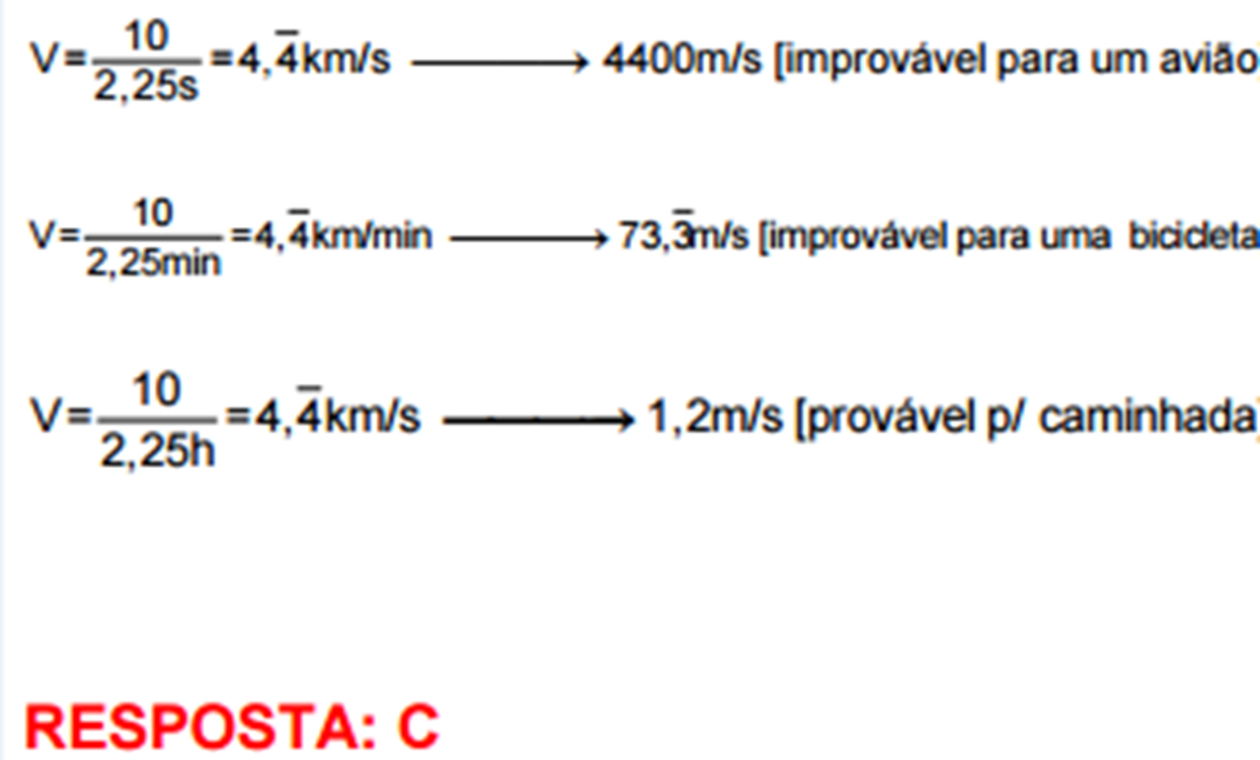
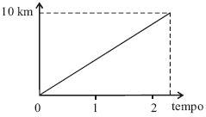
Oficina Pedagógica do Diagrama de Gowin
Piúma-ES, abril de 2018
ESTUDANDO PARA O ENEM DE FORMA INVERTIDA
Assunto: Movimento Retilíneo Uniforme
Aluna: Débora Lima Da Silva
Série: 2° ano | Turma: M01 | Turno: matutino
Professor: Lucas A. Xavier
EEEFM Profª Filomena Quitiba - lucas.perobas@gmail.com
Domínio Conceitual
Domínio Metodológico
Filosofia:
Estudando para o ENEM de forma Invertida
Questão básica
Qual é a opção que apresenta a melhor associação entre meio ou forma de locomoção e unidade de tempo, quando são percorridos10km?
Asserções de valor (Conclusão): A atividade que realizamos trouxe benefícios, pois ajuda na aprendizagem da física. Queremos que nosso trabalho seja divulgado na escola. Ficou mais fácil de entender todo o processo de uma boa preparação. O diagrama V ajuda e auxilia no estudo para o ENEM.
Teoria: Física (Cinemática)
Princípios:
Movimento Retilíneo Uniforme (MRU): Movimento de um móvel em relação a um referencial, movimento este ao longo de uma reta de forma uniforme, ou seja, com velocidade constante.
Asserções de conhecimento:
Percebemos a importância dos conceitos da física, envolvidos na questão do Enem através desta questão.
Durante o tempo de reação a velocidade escalar é constante.
Interpretações: Foi consenso que os desafios são grandes na preparação para o Enem, pois requer dedicação e resiliência.
Transformações:
Resposta: Letra C
Conceitos:
Velocidade média, tempo, distância, competência e habilidade.
Competências e habilidades
l-Dominar a norma culta da Língua Portuguesa e fazer o uso das linguagens matemática, artística e científica.
Relacionar informações apresentadas em diferentes formas e linguagem representação usadas nas ciências , como texto discursivo, gráficos ,tabelas, relações matemáticas ou linguagem simbólica.
Registros / Dados: Livros, internet e etc...
Evento:
ENEM: 2008| Questão: 36| Cinemática: velocidade média
O gráfico ao lado modela a distancia percorrida, em km , por uma pessoa em certo período de tempo. A escala de tempo a ser adotada para o eixo das abscissas depende da maneira como essa pessoa se desloca. Qual é a opção que apresenta a melhor associação entre meio ou forma de locomoção e unidade de tempo, quando são percorridos10km?
a)Carroça – semana d)Bicicleta – minuto
b)Carro – dia e)Avião - segundo
c)Caminhada - hora

